Slide 1
Открытое занятие в старшей группе по развитию речи на тему: «Звуковая культура речи: дифференциация звуков [л] – [р]»
Занятие подготовила: воспитатель старшей группы Гречихина Оксана Павловна.

Slide 2
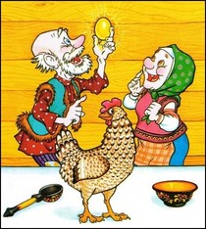
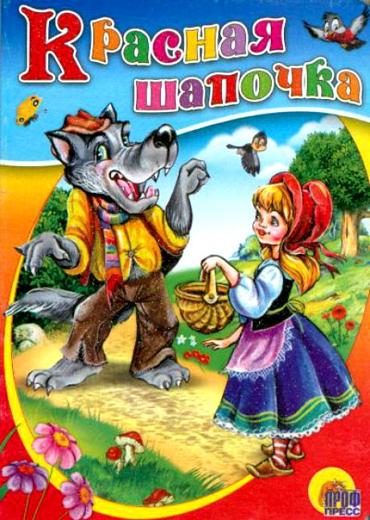
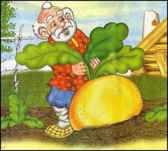
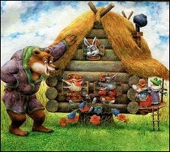
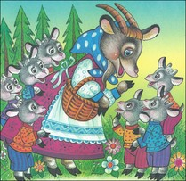
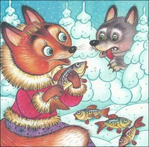
«Отгадай сказку»

Slide 3
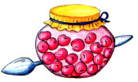
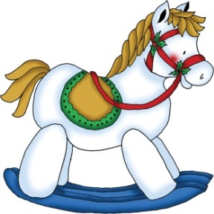
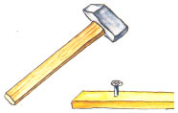
Артикуляционная гимнастика.
«ЗАБОРЧИК»
Зубки ровно мы смыкаем
И заборчик получаем!
ВКУСНОЕ ВАРЕНЬЕ
С ГУБ СОТРЕМ СЛЕДЫ И ВАРЕНЬЯ
УГОЩЕНЬЯ – ОБЪЕДЕНЬЯ!!!
«ЛОШАДКА»
Щелкай громче, язычок,
Чтоб никто догнать не смог!
«МОЛОТОЧЕК»
Молоточек стучит,
Гвоздочек забит:
- Тд, тд, тд, тд!

Slide 4
Игра « Услышь и покажи»

Slide 5
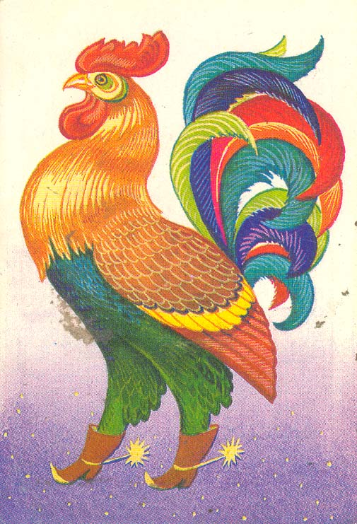
Отгадай загадку.
Не царь,
а в короне,
Не всадник,
а со шпорами,
Не сторож,
а всех будит.

Slide 6
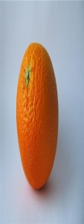
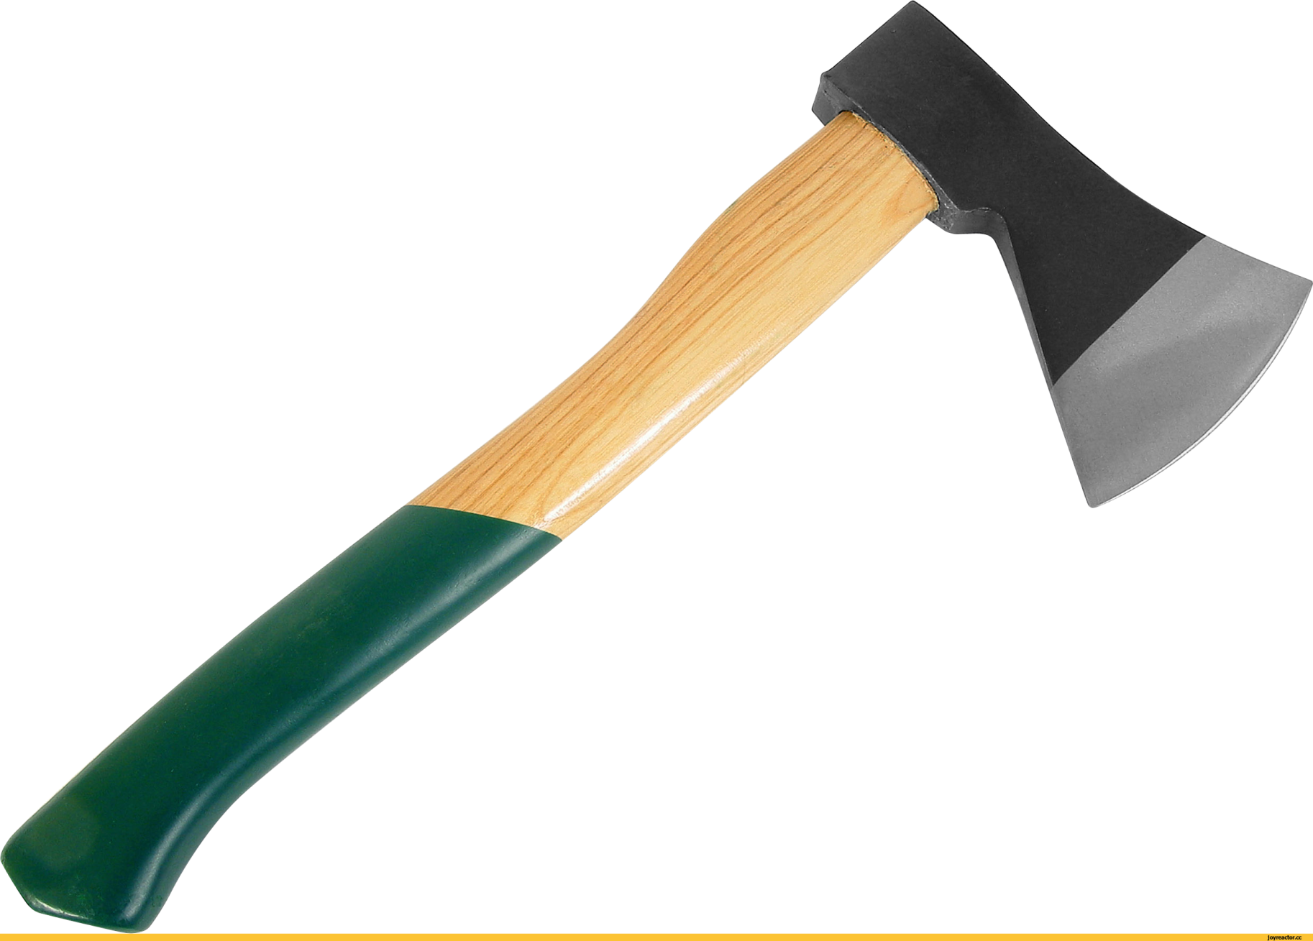
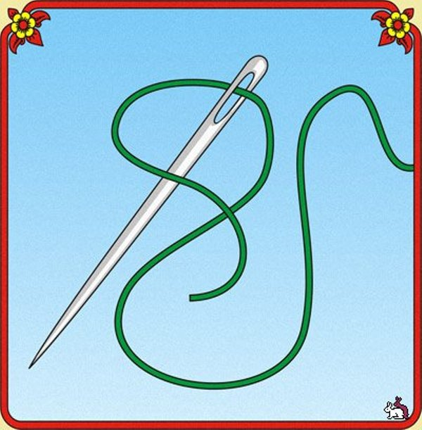
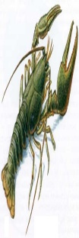
ИГРА «ЗАСЕЛИ ДОМИК»

Slide 7
Игра « Засели домик»
[л]
[р]

Slide 8
Игра «Где находится звук?»

Slide 9
Спасибо за внимание!

